Slide 1
Mise en oeuvre de vos données en mouvement
Kamel Zerkak: Directeur Data.fr
Yohann Mahieu: Dir.Commercial FT
28/02/22
Notes:
Thanks so much for sitting down with me today. Now I know some of you as we’ve been chatting about Fivetran before - but I am excited to see some new faces here as well. Just to confirm. We have 30 minutes together yes? Great!
My name is INSERT NAME and today we’re going to talk about your data movement. Both literally - I know you have a problem to solve when it comes to moving data around your business and also a bit metaphorically. We’ve been talking about how your current stack isn’t keeping up with all your needs. And that you need to make some changes - you need to have your own data movement at your company. And where is that data movement moving towards? Towards a great level of data maturity - toward innovation.

Slide 2
Fivetran est le leader en matière de transfert de données automatisé, évolutif et sécurisé.
Nous centralisons de manière fiable et continue toutes les données des outils sur lesquels vos équipes s'appuient pour prendre des décisions et gérer votre entreprise.
Qui sommes-nous ?
Notes:
Add in data lake / destination.

Slide 3







































+3500
CLIENTS
Notes:
Combined HVR + Fivetran logo wall

Slide 4
Plus de 3 500 entreprises font confiance à la solution Fivetran pour mettre en mouvement leurs données.
200+
ingénieurs construisent et maintiennent vos pipelines au quotidien.
99.9%
C’est le taux de disponibilité de la plateforme la plus fiable qui vous fournit vos données.
65,000+
Connecteurs que nous gérons au total pour nos clients.
35,000 Milliards
D’enregistrements synchronisés par mois..
Notes:
And we do all of this - all this automation, scalability, and security with an incredible amount of reliability and support. We have 200+ engineers are ensuring your data is where it needs to be when you need to be, with 99.9% platform uptime, synching massive amounts of data and maintaining an incredible number of sources for our 3500+ customers.

Slide 5
Nous vous proposons deux solutions complémentaires pour couvrir tous vos besoins …
Notes:
Add in data lake / destination.

Slide 6


Deux solutions haut de gamme pour tous vos cas d’usage
Idéal pour les clients souhaitant :
Idéal pour les clients souhaitant :
Centraliser les données des appli SaaS & des bases cloud native
Modéliser rapidement les données avec DBT
Gérer pleinement ces données avec l’ELT maison
Gérer les Bases On-premise et dans le Cloud
Mettre en mouvement les données en Multi-directionel
Synchronisation des grands volumes de données en temps réel
Les deux solutions sont disponibles dans l’offre Fivetran
Notes:
Our integration isn’t happening overnight. In the meantime, the best way to think of us is really as co-sellers of each other’s products. How do you know which company to go with? Well the good news is that there isn’t a bad choice. That being said, we can make recommendations based on your needs and use cases at a high-level. We are also happy to introduce you to our counterparts at the other company so you can learn more.

Slide 7



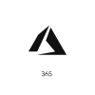







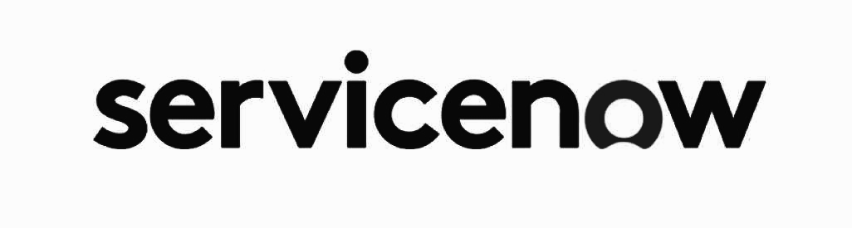



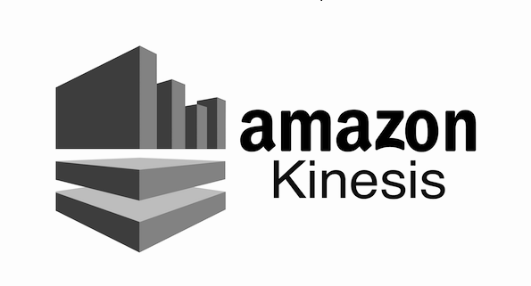




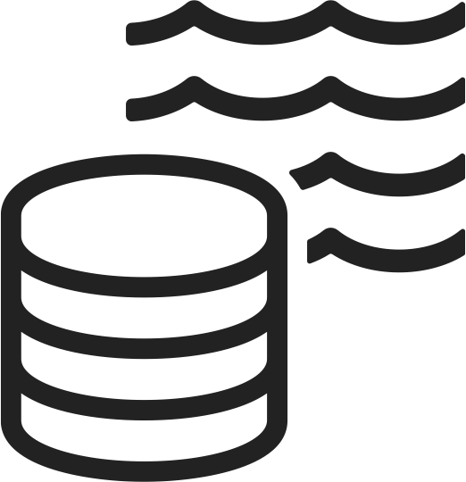



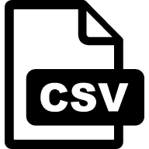


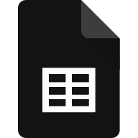
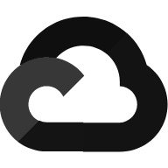
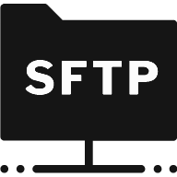
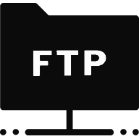
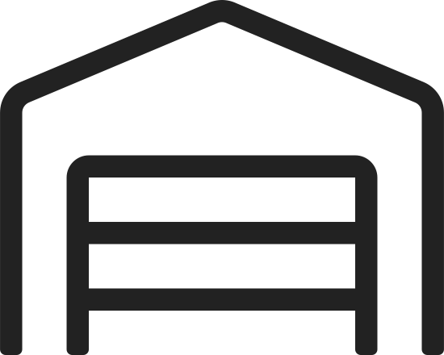

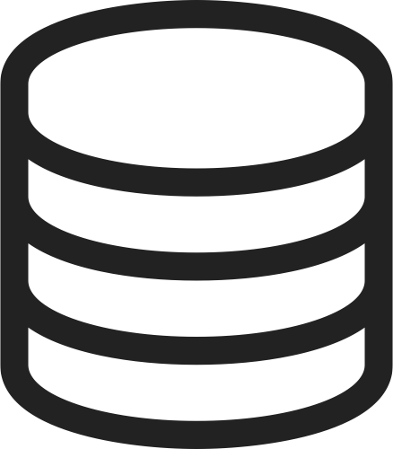


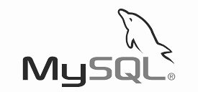




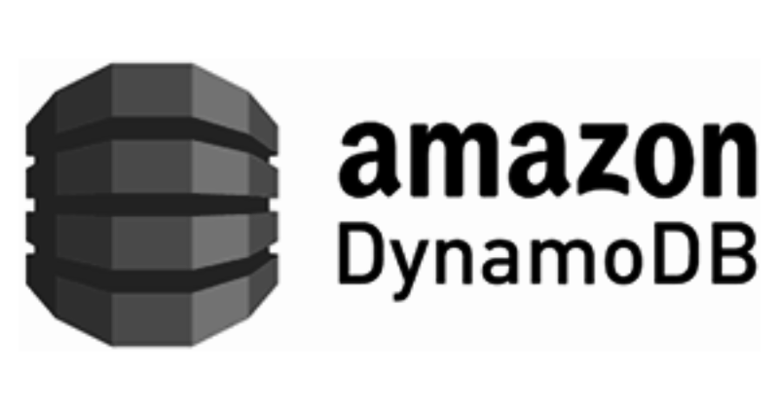






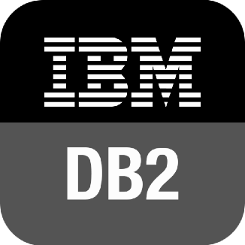
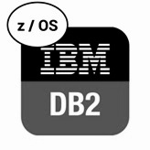
Make every decision data driven with
automated, scalable, and secure data movement.
Application
Your network (Cloud)
Events
Fivetran
Data Lake
Files
Data Warehouse
Your network (Cloud / On-premise)
Event Stream (Kafka)
Databases
HVR Hub
Destination Agent
File
Source Agent*
*For >4.5GB/hour High Volume Replication
Reference Architecture
Notes:
As the acquisition of HVR occurred in late 2021, we are taking a thoughtful approach to integrating into one solution - for now, we are, as I mentioned maintaining separate workflows to properly handle the different kinds of data and the needs of that data. Here is an overview of what the architecture looks like. Now, obviously, if you are only moving one kind of data - you won’t experience the other - but it is important to see the full picture of what the solution set looks like.

Slide 8
Fivetran Enterprise SaaS Solution

Slide 9
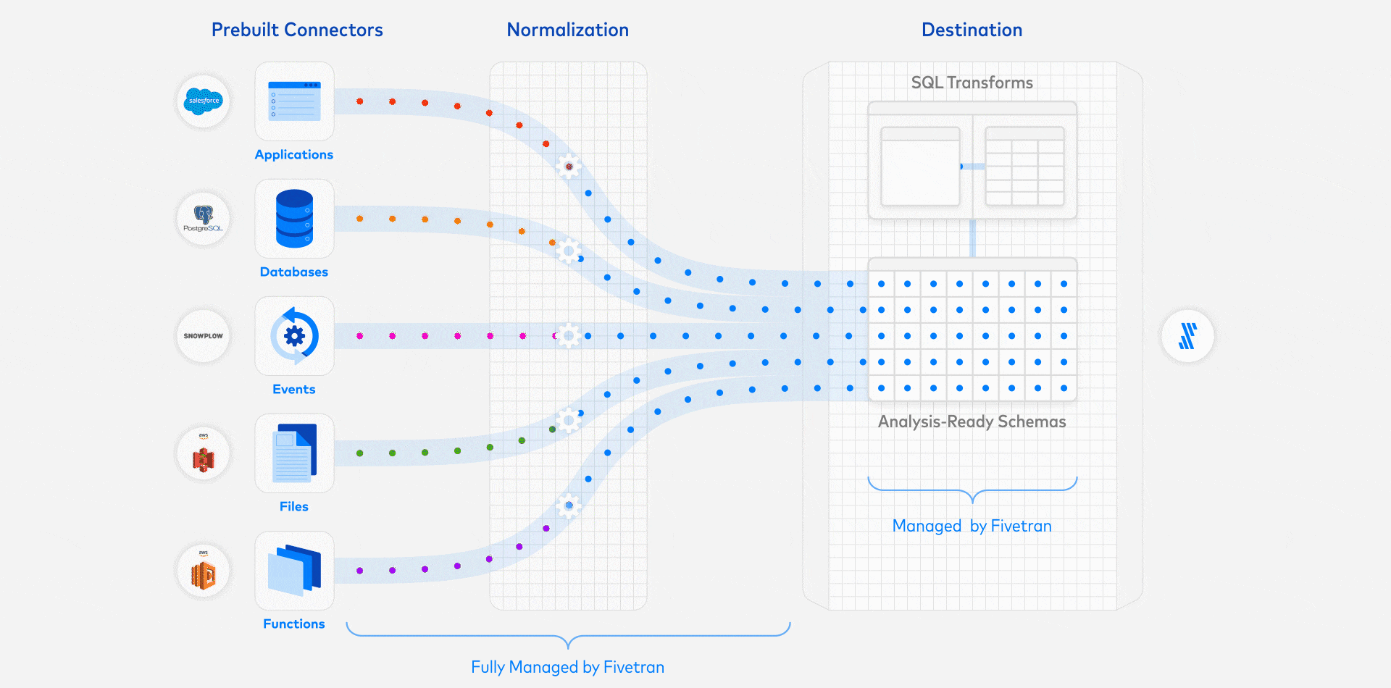
Powering your data movement with automation, scale, and security.
Notes:
As the acquisition of HVR occurred in late 2021, we are taking a thoughtful approach to integrating into one solution - for now, we are, as I mentioned maintaining separate workflows to properly handle the different kinds of data and the needs of that data. Here is an overview of what the architecture looks like. Now, obviously, if you are only moving one kind of data - you won’t experience the other - but it is important to see the full picture of what the solution set looks like.

Slide 10

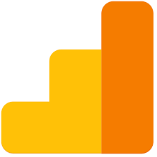












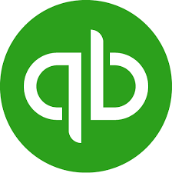






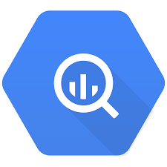
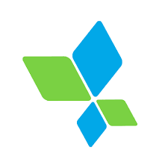
























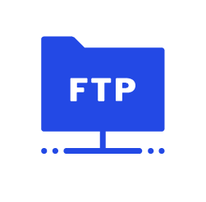











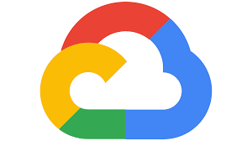

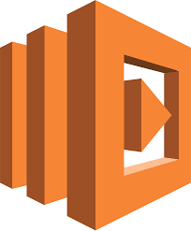








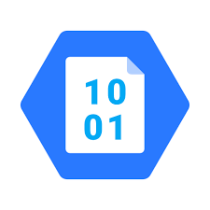



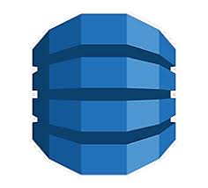




Our scalable Fivetran solution means as your business and teams’ needs change and grow, you can add data sources in minutes.
CONNECTORS, DESTINATIONS, AND BI TOOL SUPPORT
Marketing Analytics
Finance Analytics
Product Analytics
PBF
Customer Success Analytics
Destinations
Marketo
Google Analytics
Anaplan
Stripe
Asana
Mixpanel
Google Ads
Amazon S3
Salesforce
Iterable
Snowflake
AWS
Pinterest Ads
Quickbooks
Shopify
Jira
Pendo
Google Sheets
Quickbooks
Zendesk
Front
Amazon Redshift S3
Google BigQuery
Snapchat
Xero
NetSuite
Delighted
Heap
Microsoft Ads
Google Search Console
Intercom
Freshdesk
Azure Synapse
Databricks
Hubspot
Appsflyer
LinkedIn Ads
Adobe
Analytics
SAP
Coupa
Optimizely
Facebook Ads
Kustomer
Survey Monkey
Relational Database
Facebook Pages
Google Campaign Manager
E-Commerce & POS Analytics
Engineering Analytics
Databases
Files, Events, Technical Sources
BI
Youtube Analytics
Magento
Shopify
Asana
Zendesk
Oracle
MySQL
FTP
Google Sheets
Looker
Tableau
Klayvio
TikTok Ads
Stripe
Zuora
Jira
Freshdesk
Mongo DB
Google Cloud
Webhooks
dbt
Sigma
Twitter Ads
AWS
Lambda
Square
Lightspeed Retail
GitHub
Twilio
Google Ads
Segment
Sales Analytics
HR Analytics
Maria DB
Postgres
Azure Blob Storage
Amazon S3
ThoughtSpot
Sisense
Salesforce Marketing Cloud
Criteo
Salesforce
Microsoft Dynamics 365
SQL Server
DynamoDB
Email
Workday
Greenhouse
Dropbox
Pipedrive
Outreach
180+ connectors for Marketing, Finance, Sales, Customer Success, and more.
Notes:
Now for connectors, you discussed really wanting to focus on those for your marketing analytics. TAILOR TO DISCOVERY CONVO: We have over 50 connectors just for marketing analytics including all the ones you mentioned needing earlier. What about other analytic projects? How are you handling your sales or finance data for example?
Well when you are ready for those projects, we’ve got connectors for those. Now, if there isn’t a connector we support natively - we have generic connectors that allow us to grab data from am myriad of locations. As long as there is, with the source, a way to get that data out - if it’s email, download, etc - 99% of the time we can get it out for you in an automated manner.
As far as destinations, we closely partner with all the major could destinations. You had mentioned you use Snowflake. That is great, they are one of our biggest partners and we share a large amount of joint customers.

Slide 11
Allons voir les connecteurs qui pourraient vous être utiles : www.fivetran.com/connectors
Notes:
Add in data lake / destination.

Slide 12
HVR
Moving large volumes of data in real time with zero impact

Slide 13
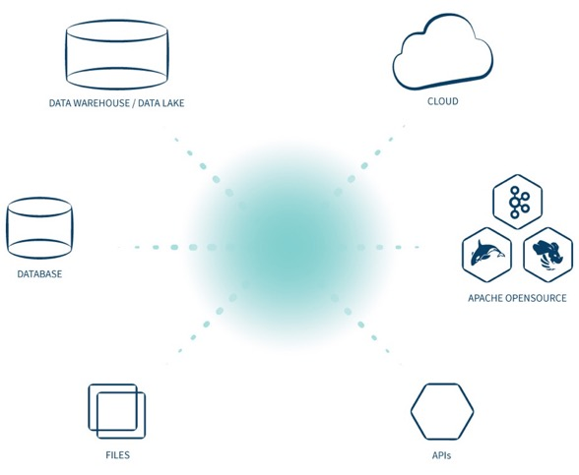
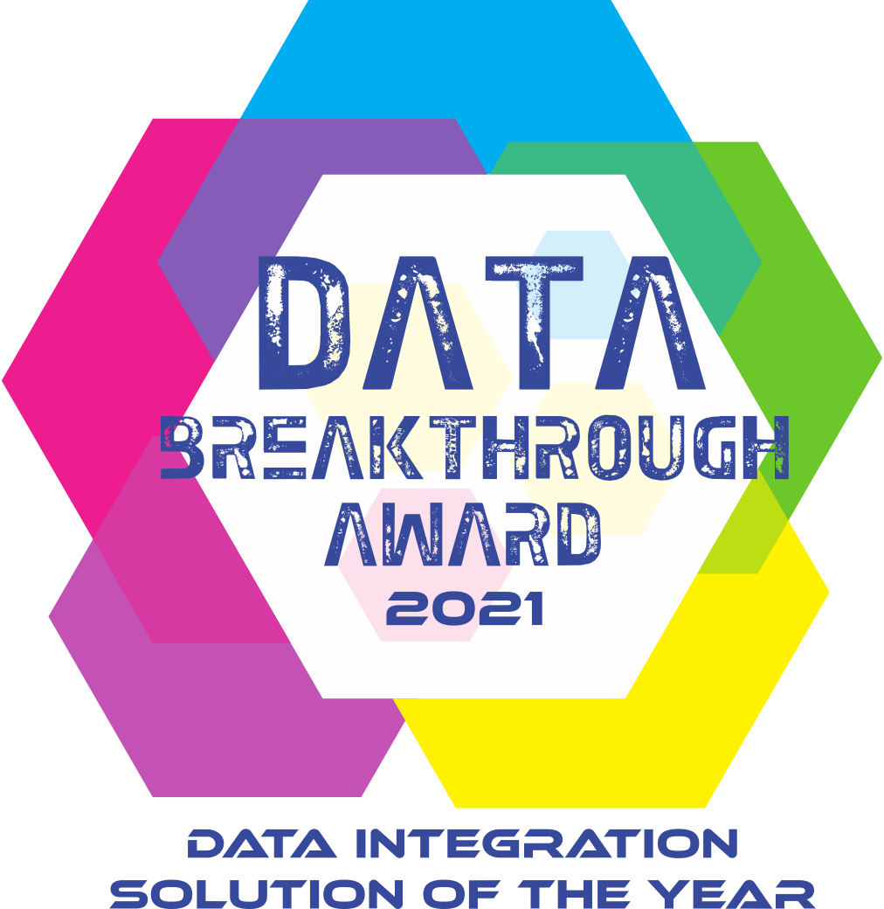
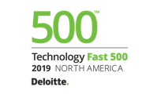

Qu'est-ce que HVR ?
Environnement hybrid On-Premise, Cloud, Multi-Cloud
Synchronisation des données en temps-réel vers et depuis une variété, de sources et de cibles
Reporting opérationnel
Analyse avancée
Nouvelles applications
Architecture événementielle

Slide 14





Faible impact
Seuls le delta est répliqué vers la ou les destinations, réduisant ainsi la charge sur les systèmes sources et permettant une utilisation optimisée de la bande passante
Basé sur le journal des transactions
CDC
Pourquoi le CDC basé sur les journaux de transactions plutôt qu’une autre méthode ? — Idéal pour les gros volumes de données
Sécurité
Permet de sécuriser les données à la fois en transit et à destination
Temps réel
Les données sont transmises au fur et à mesure des changements, permettant des analyses sur les données les plus récentes
14
Notes:
Le succès et l’efficacité de HVR résident dans sa méthode pour synchroniser les données. HVR fonctionne en mode CDC (Change Data Capture) et s’appuie sur les journaux de transactions.
Cette méthode est la plus efficace pour synchroniser les données tout en conservant la consistance des transactions. En conservant les propriétés ACID HVR garantit bien entendu la fiabilité de la donnée mais permet aussi une reprise à chaud et aussi à froid.
Comment ça fonctionne :
Les modifications des données sources sont capturées au fil de l’eau,
Compressées,
Chiffrées,
Elles sont immédiatement envoyées sur les cibles où elles sont décompressées, déchiffrées, puis ces modifications sont répercutées dans la cible.
C’est simple, efficace et sécurisé.
Les bénéfices sont là :
Un faible impact sur la source
Pas de requêtes, pas de Triggers, pas d’impact sur les bases de production, tout en permettant la synchronisation de grands volumes de données.
Seul le volume minimum et nécessaire de données est transporté, ce qui économise la bande passante tout en garantissant la sécurité des données aussi bien pendant le transit (elles sont chiffrées pendant le transit) qu’à l’arrivée à destination. D’ailleurs dans les plateformes Big Data, en général, la donnée est chiffrée.
Ainsi on obtient, ce que l’on recherchait : des données en temps-réel. Les données sont répliquées aussi tôt qu’elles sont modifiées permettant un reporting analytique avec des données les plus fraiches possible.

Slide 15
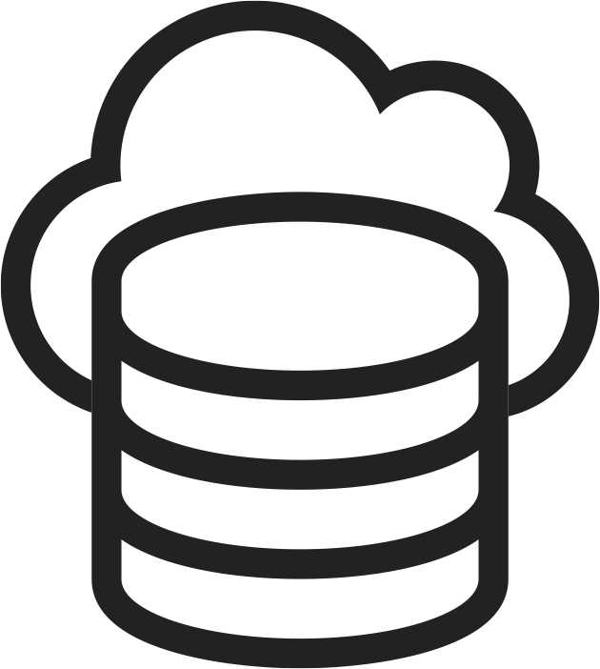
HVR Solution Topologies:
Supporting a Variety of Data Movement Possibilities
Uni-Directional
Real-Time Analytics Migrations
(reverse post migration)
Broadcast
Data Distribution
Integration
/Consolidation
Data Warehouse
/Data Lake
Cascading
Data Marts
Notes:
We can effectively achieve a broadcast config with multiple uni-directionals as long as you don’t map everything into a single table. If they are going to different schemas, we can support it.

Slide 16


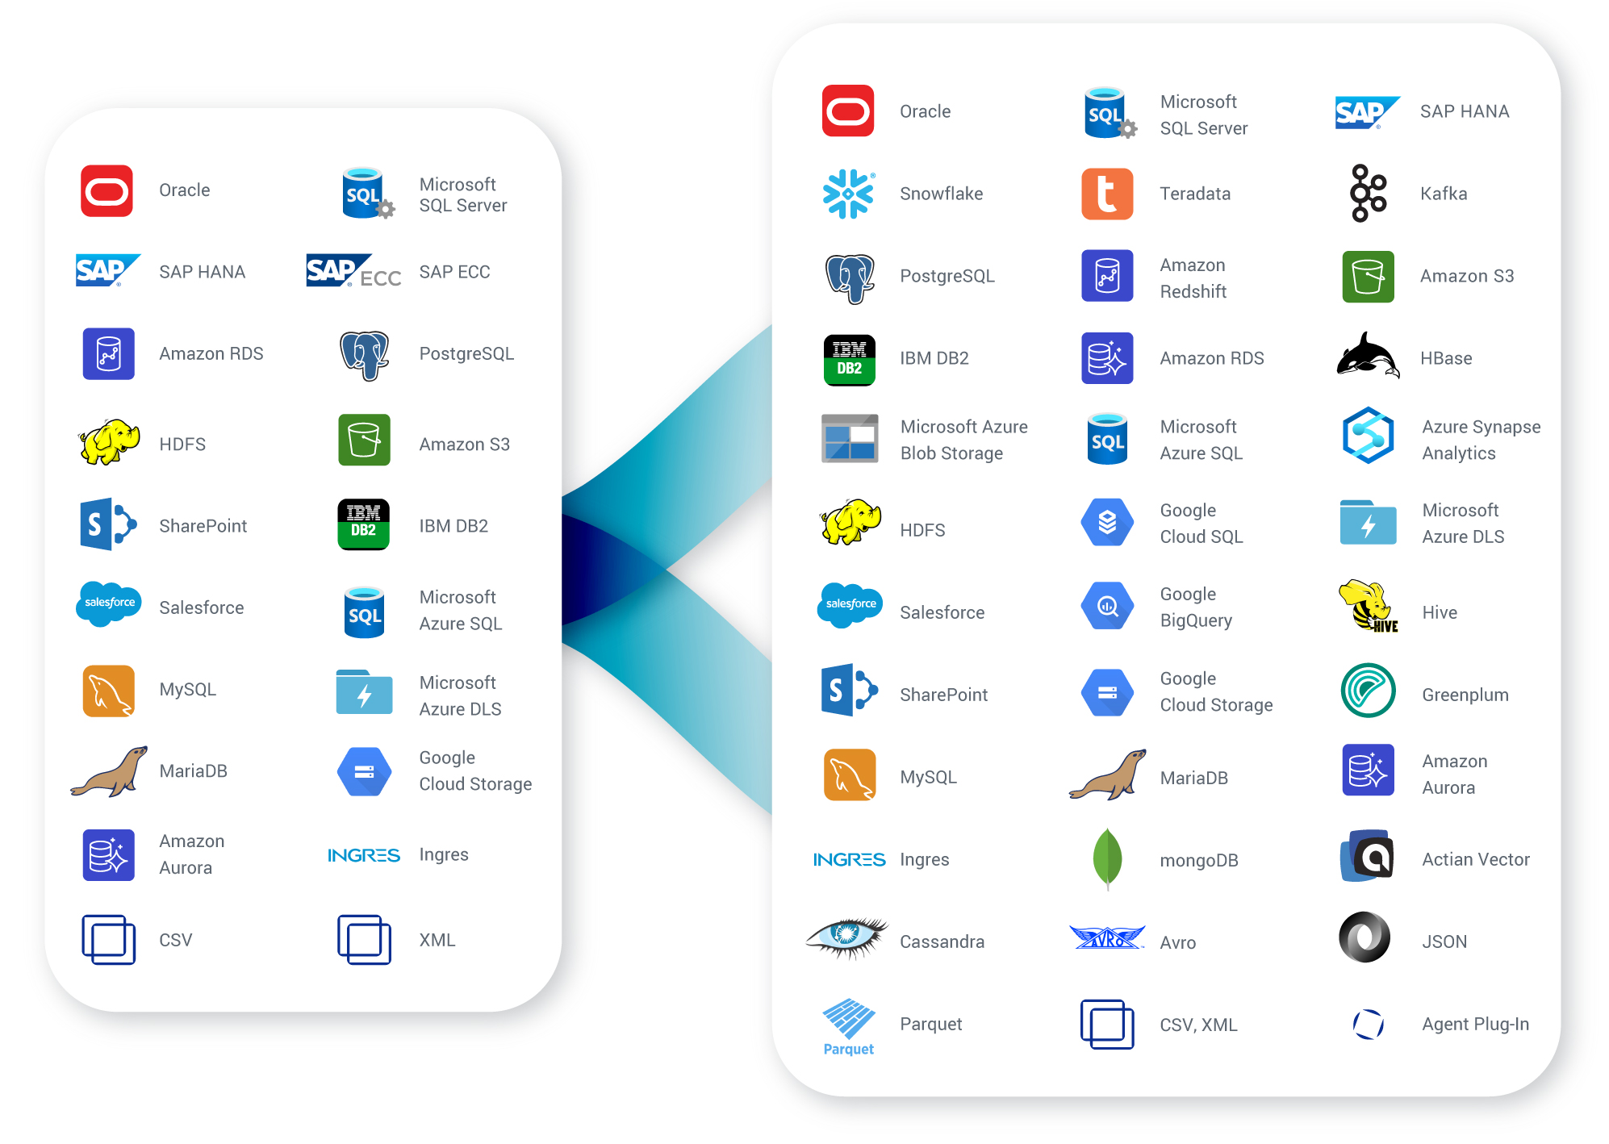

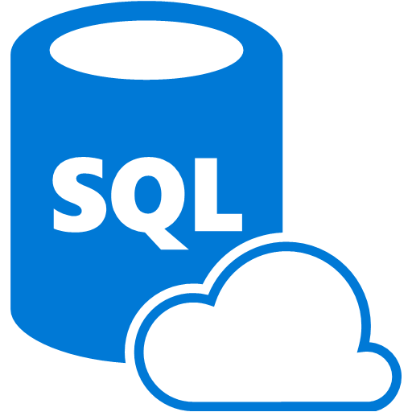





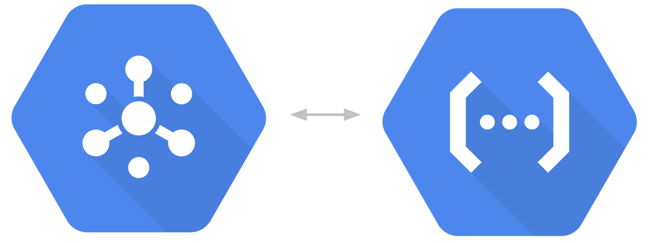





Large variété de sources et de cibles
Sources
Cibles
Database
Data Lake/Files
SAP
Database
Data Lake/Files
SAP
Database
Database
EDW
Database
Database
EDW
Amazon Aurora
Amazon S3
Azure DLS Gen2
SAP
Amazon RDS
Amazon Aurora
Amazon S3
Azure DLS Gen2
SAP
Azure SQL
SAP ECC
SAP HANA
Azure PostgreSQL
Azure Blob Storage
Mainframe
Azure PostgreSQL
Azure Blob Storage
Databricks Delta Lake
Mainframe
PostgreSQL
HDFS
Flat Files
Azure SQL
Flat Files
Microsoft SQL Server
Azure SQL Managed Instance
Google
Cloud Storage
SharePoint
IBM DB2 z/OS
Azure Synapse Analytics
Azure SQL Managed Instance
Google
Cloud Storage
HDFS
IBM DB2 z/OS
MariaDB
IBM DB2 iSeries
XML
CSV
Microsoft SQL Server
IBM DB2 iSeries
Apache
Hive
SharePoint
MySQL
IBM DB2 z/OS
PostgreSQL
IBM DB2 z/OS
Avro
CSV
Google
Cloud SQL
IBM DB2 LUW
Google
Cloud SQL
IBM DB2 LUW
JSON
Oracle
Oracle Exadata
Google
BigQuery
Ingres
XML
Ingres
SAP HANA
MariaDB
MySQL
Database
Oracle Exadata
Streaming
SAP ASE
Oracle
Apache Kafka
Azure Event Hub
Oracle Autonomous Data Warehouse
Snowflake
Amazon Kinesis
Google Pub Sub
SAP HANA
SAP ASE
Data Lake
Actian Vector
NoSQL
Greenplum
Apache
HBase
Apache
Cassandra
SingleStore
Teradata
Tibero
Yellowbrick
Coucbase
mongoDB
16

Slide 17




HVR Solution: Scalable distributed architecture
Refresh (Initial Load)
Capture & Integrate (Incremental Changes)
Compare (Data Validation)
DESTINATION (Cloud or on-prem)
Supported Platforms
SOURCE (Cloud or on-prem)
Hub
DWH
Supported Platforms
Agent
Repository
Agent
RDBMS
RDBMS
Files
Notes:
The reason HVR can tackle complex and large data challenges is due to the fact that it runs in a distributed architecture. In a distributed architecture, changes take place as close to the source as possible for high performance and low impact data movement. A distributed architecture gives you the choice to run your environment with agents or agentless.
Throughout this process, when you go with the agent, the major thing that changes is how data is being read from your databases. And the difference is really source-dependent on how it will work but generally, the agent is doing a native log read. If you opt to go agent-less, we leverage remote capture, using SQL to decrypt transactions read from the logs. With the agent, it is read, compressed, encrypted and then de-crypt, uncompress, and written to the target. When we talk about low-impact CDC, it is really this agent and the work it is doing automatically behind the scenes that makes it all possible.
If you are moving anything above 20 gigs an hour, we recommend using an agent. In general, we recommend the Agent because it helps first with Performance - the agent can scale to higher transaction volumes. Second, it supports greater efficiency in your data movement given it is using the preferred way of reading data from the database,and third, it provides the highest level of security, offering compression and encrypting data over the network.

Slide 18
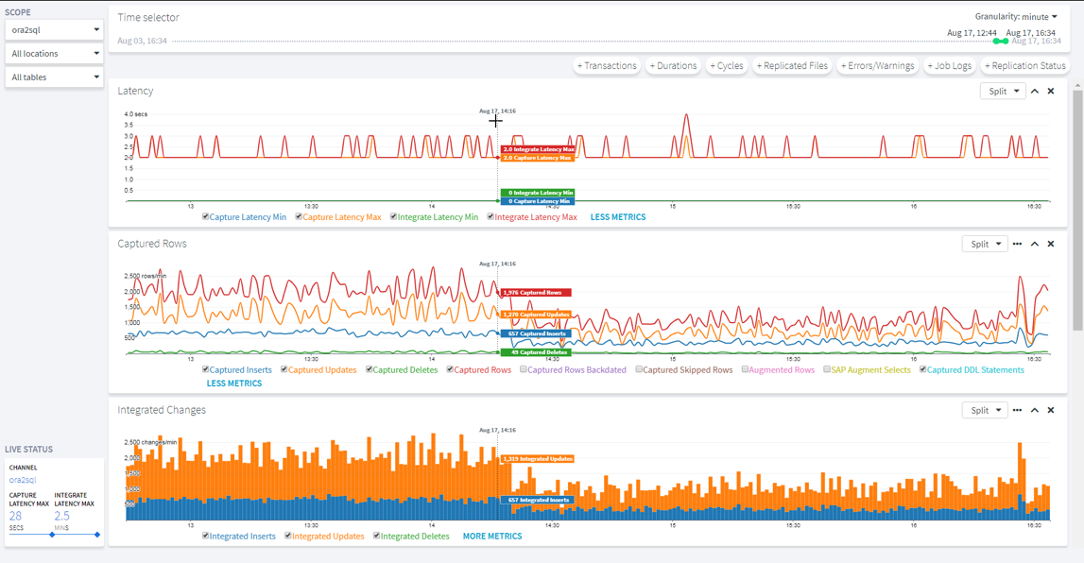
Visibilité - Pilotage complet des mouvements
Monitoring temps-reel des traitements HVR
Alertes et notifications automatiques
  Email, SNMP, Slack
Intégration dans les solutions de monitoring de l’entreprise
Rapport sur les statistiques des réplications
Intégration avec Slack

Slide 19
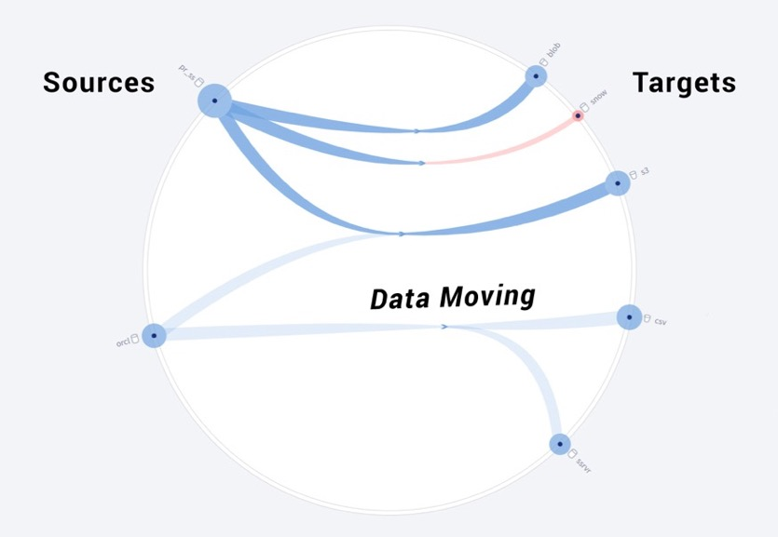
Topologies
SUIVI VISUEL DE VOS FLUX DE DONNÉES
Information présentée :
  Sens du flux de données
  Nombre de tables répliquées par nœud
  Latence
  Contrôle du dépassement des seuils de latence
Avantages :
  Gérer les flux de données complexes
  Identifier les goulots d'étranglement
  Optimiser la livraison des données
  S'assurer que les SLA sont respectés
unique capability

Slide 20
Next steps.

Slide 21
Thanks.

